Slide 1
НАЦИОНАЛЬНЫЙ НЕФТЕГАЗОВЫЙ ФОРУМ – 2018
ВЫСТАВКА НЕФТЕГАЗ – 2018
«Отраслевые кластеры, технопарки, инжиниринговые центры и особые экономические зоны»
17-19 апреля 2018г
КОНФЕРЕНЦИЯ
«ОСНОВНЫЕ ЭТАПЫ ТРАНСФЕРА ТЕХНОЛОГИЙ «НАУКА – ТЕХНОЛОГИИ – БИЗНЕС»»
ДОКЛАД
«ОПЫТ И ПРИНЦИПЫ ЭФФЕКТИВНОГО ТЕХНОЛОГИЧЕСКОГО
ВЗАИМОДЕЙСТВИЯ «НАУКА-ТЕХНОЛОГИИ-БИЗНЕС»»
ПАО «Газпром нефть»
ООО «Газпромнефть НТЦ»
Владислав Жуков
18.04.2018 / г. Москва

Slide 2
Содержание
Содержание | Слайд
Стратегия технологического развития. Система технологического менеджмента. Проектный подход. | 3-5
Инновационное окружение компании | 6-7
Примеры реализуемых проектов | 8-15
Заключение. Дискуссия | 16

Slide 3
Технологическая стратегия ПАО «Газпром нефть»
Приоритеты и основные показатели
Операционализация технологического портфеля в ДО
101
активный проект в портфеле на март 2018
32
технологии включены в тех.планы ДО БРД 2017
120 активных проектов,
20 тиражируемых
11
20
2018
ЕОЛов по технологиям определены в ДО БРД
технологий планируется к тиражированию в 2018
97 активных проектов,
7 тиражируемых
2017
54 активных проекта,
4 тиражируемых,
9 долгосрочных программ
Расширение внешнего взаимодействия с партнерами
2016
60+
сессий с внешним окружением в 2017 г.,
26 – с иностранными партнерами
2015
23 активных проекта
5/9 долгосрочных программ
86
Докладов сотрудников БРД на конференциях,
16 – на иностранных конференциях
Бюджет Тех стратегии, млн руб
Проекты на этапе ОПР, шт.
2015
2016
2017
2018
Notes:
Бюджет ТС, млн.руб.
2015 – 280 (7 проетов)
2016 – 1 007 (11 проектов)
2017 – 2 314 (17 проектов)
2018 – 3 062 (20 проектов)

Slide 4
Технологическая стратегия ПАО «Газпром нефть»
Приоритетные технологии 2018 года
ТОП проекты* 2018
Тиражируемые технологии 2018
Технологии поиска перспективных объектов в отложениях доюрского комплекса Томской области
15,9 млрд ₽
сокращение затрат ГРР
Лучевое моделирование
Новые элементы технологий ГРП и интенсификации для бажена
10 %
снижение стоимости скважин на бажен
2,7 млрд. ₽
экономия при определении оптимальных параметров съёмки
Технологии разработки низкопроницаемых коллекторов
7 млн т
доп. добыча
Локализация зон осложнений методами геомеханического моделирования
Смешивающееся вытеснение:
Фаза II закачка углеводородных газов
23 млн т
прирост запасов до 2041
0,5 млрд ₽
снижение средней стоимости скважин на Царичанском м/р
3 млн т
доп. добыча
Центр управления проектами
Цифровые инструменты
Инструменты управления пластом
Оптимальный дизайн скважин на Царичанском месторождении
до 10%
снижение кап. затрат
1%
рост КИН на новых активах
0,4%
рост КИН на текущих активах
843 млн ₽
Полученное в 2017 снижение затрат по 17 скважинам
Интегрированное моделирование
Буровой помощник iAdvisor
0,5%
рост КИН
2,9 млрд ₽
предотвращение осложнений
93%
точность проходки
* все эффекты рассчитаны до 2025 года, если не указано иначе

Slide 5
СИСТЕМА ТЕХНОЛОГИЧЕСКОГО МЕНЕДЖМЕНТА
ПРОЕКТНЫЙ ПОДХОД
Технологическая стратегия ПАО «Газпром нефть»
Подход к управлению технологическим развитием
РАЗРАБОТАНА СИСТЕМА УПРАВЛЕНИЯ ТЕХНОЛОГИЯМИ В ПАО «ГАЗПРОМ НЕФТЬ», ПОЗВОЛЯЮЩАЯ ОСУЩЕСТВЛЯТЬ ЗАПУСК, МОНИТОРИНГ И ОЦЕНКУ ЭФФЕКТИВНОСТИ ТЕХНОЛОГИЧЕСКИХ ПРОЕКТОВ

Slide 6
















































ПАО «Газпром нефть» эффективно задействует науку и производство страны
70% проектов реализуются в партнерствах с инновационным окружением
Сервисные фирмы
Нефтяные компании-партнеры
ВУЗы РФ
Институты РАН
Западные университеты*
Технологические ИТ-партнеры
* В связи с санкциями с 2013 года сотрудничество носит ограниченный характер

Slide 7
Иерархия взаимодействия с партнерами
Альянсы с ВИНК
Научно-производственные партнерства
Решение частных задач
Базовые кафедры в ВУЗах
Консорциумы
Национальный проект
Проект «Бажен»
Национальный проект
Минэнерго, Минприроды, ХМАО-Югра, Сколтех, МФТИ, МГУ
«Доюрский комплекс», «Кибер ГРП»,
Администрация Томской обл., ТПУ, Татнефть, Зарубежнефть, Иннопрактика, Сколтех, МФТИ
Нематериальное развитие
РГУ им. Губкина, СПбГУ, ПОЛИТЕХ, МФТИ, БашГУ
Совместные проекты
Роснефть, Татнефть, Wintershall, Shell
Технологические проекты
ИНГГ, ИПМ, ИФЗ, МФТИ, Сколтех, Политех, IBM, Яндекс.Tерра, УНТЦ, Геонавтех
Проекты развития
ВУЗы, Научно-исследовательские организации, Лабораторные центры

Slide 8
ПРИМЕРЫ ПРОЕКТОВ ПАО «ГАЗПРОМ НЕФТЬ»

Slide 9



Пример решения частной задачи нефтяного инжиниринга
Расширение «окна видимости» при бурении
Цель проекта: увеличение глубины прогноза геологических свойств пласта до долота при сопровождении бурения в реальном времени, позволяющее специалистам корректировать траекторию скважины до получения данных LwD (Logging while Drilling)
Данные для анализа в реальном времени
Данные ГТИ
Проект на строительства скважины
Геологическая модель
Исторические данные
Главные (ожидаемые) эффекты
Минимизация случаев выхода
из целевого интервала
Повышение эффективной длины горизонтальных скважин до 91%
γ-Датчик
Система раннего
предупреждения
Технологические партнеры
Машинное обучение
Обученный алгоритм
Предсказание литологии
17м
«невидимая зона»
Данные для калибровки
MWD
LWD
Анализ шлама

Slide 10
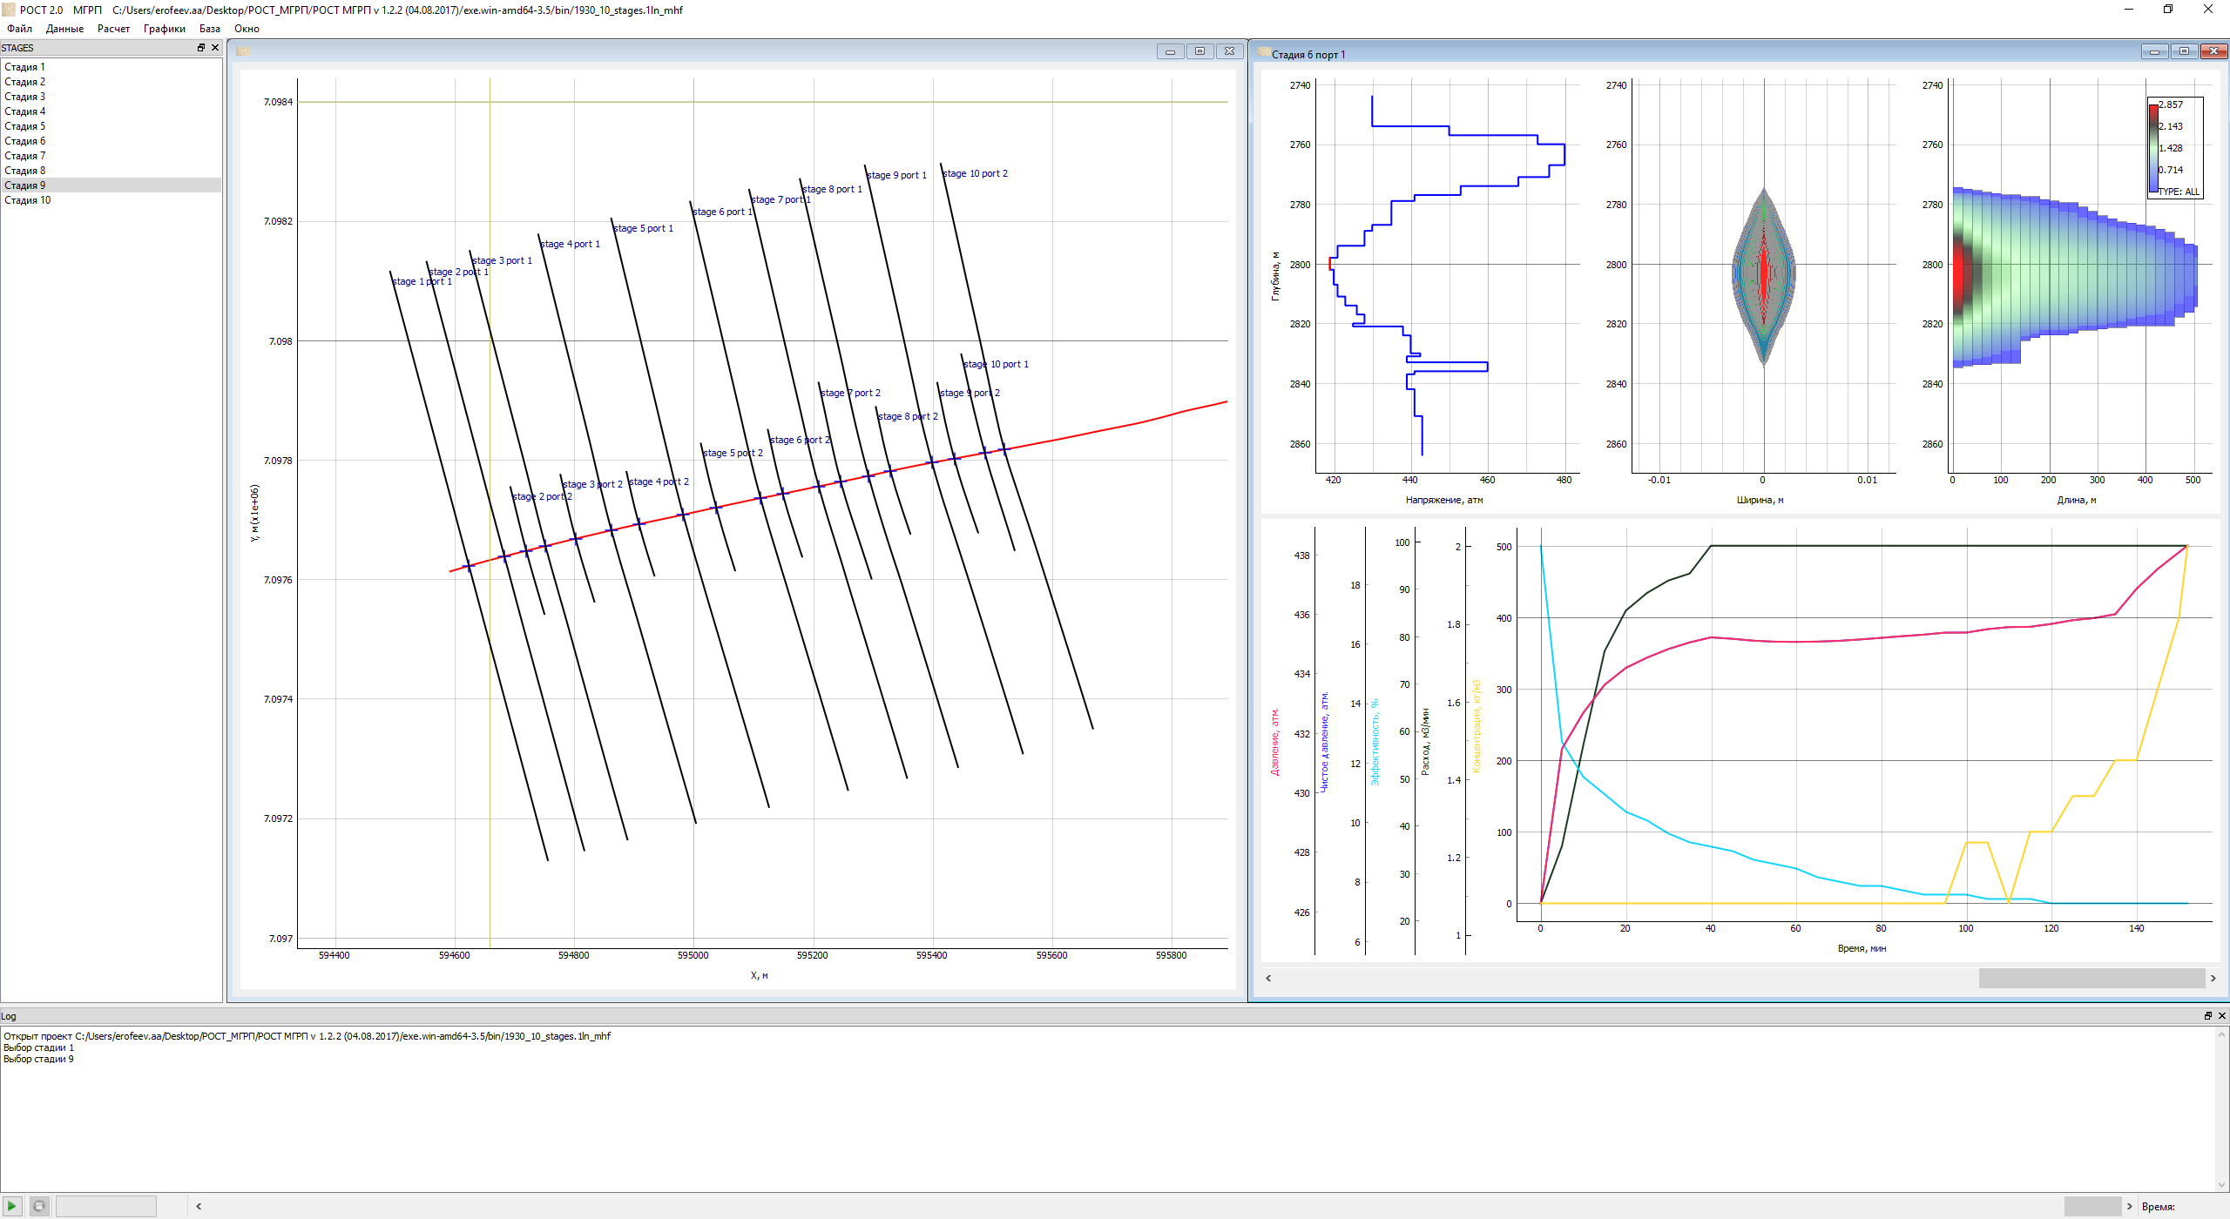
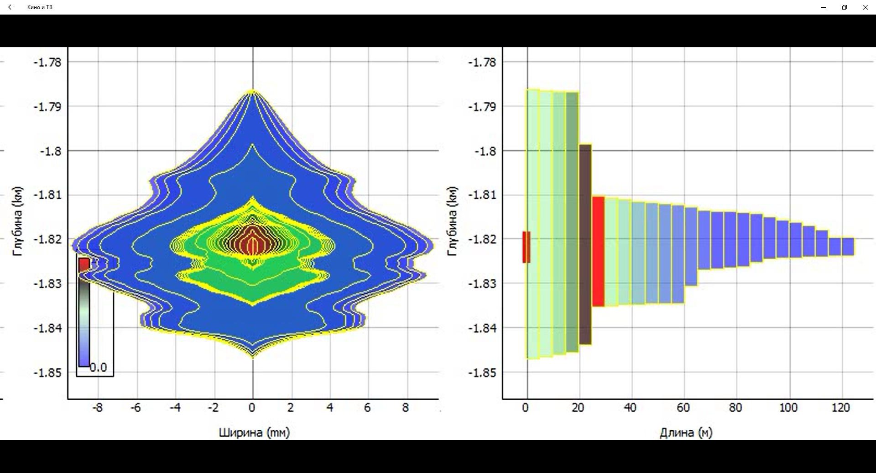
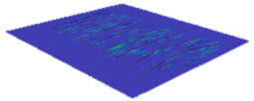

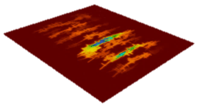
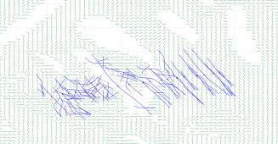

Сотрудничество с ИЦ МФТИ
Проект по созданию симулятора оптимальной системы трещин (РОСТ МГРП)
2016 |  |  |  | 2017 |  |  |  | 2018 |  |  |  | 2019
I | II | III | IV | I | II | III | IV | I | II | III | IV | I | II | III | IV
Цели проекта:
Создание верифицированного программного модуля для повышения эффективности системы трещин МГРП и оценки SRV в баженовской свите и ее аналогах;
Создание методических рекомендаций по проведению нагнетательных тестов, гидродинамических исследований и адаптации моделей скважин на результаты проведенного МГРП
Результаты:
Реализован основной функционал программного модуля
Реализован модуль, позволяющий на основе анализа результатов мини-ГРП оценивать геометрические параметры SRV
Запущен проект по инженерно-техническому сопровождению скважин на основе работы с текущим функционалом прототипа для проведения рекомендаций по дизайну ГРП и анализа фактических данных на скважинах
Рабочий процесс моделирования
и калибровки SRV
Разработка прототипа программного комплекса
Инженерно-техническое сопровождение МГРП
Внешние партнеры
ИЦ МФТИ
Внедрение и использование продукта в Компании
Экспертиза и сопровождение
Вклад участников в развитие технологии:

Slide 11
Стратегия взаимодействия ПАО «Газпромнефть» и «Wintershall»
Взаимное развитие компетенций обеих сторон
Несистематизированный опыт
VOI
Форматы сотрудничества:
Технические сессии
Совместные проекты
Ротации специалистов
Разработка ПО
Разработка технологий
Готовая методика
Опыт применения
Комплексный подход к карбонатным коллекторам
Геомеханика
Поиск решений
Пилотные проекты
Зрелость технологии
GPN
WH

Slide 12











Консорциум по изучению и разработке карбонатных залежей
Совместное решение задач с ВИНК
Равноправные участники
Единый заказ и проведение исследований
Технический Совет
В состав Технического Совета входят высшие руководители компаний участников консорциума.
Определяет стратегию развития и деятельность консорциума.
Содействует участникам консорциума в осуществлении взаимодействия с научными, учебными, производственными организациями, а также с ФОИВ.
Утверждение объемов финансирования. Приемка финальных результатов работ.
НТС участников консорциума
Рассмотрение технических заданий и результатов работ, выполняемых по договорам компании-участника консорциума
Привлечение в состав работы НТС для рассмотрения данных вопросов представителей других участников консорциума
Рабочие группы
В состав рабочих групп входят специалисты компаний участников по геологии и разработке карбонатных коллекторов с свободным обменом информацией.
Совместное формирование ТЗ
Систематизация имеющихся знаний у компаний участников по объектам, скважинам, исследованиям.
Выполнение совместных НИОКР. Реализация проектов.

Slide 13







Долгосрочные проекты сотрудничества:
«Настройка» ключевых компетенций ВУЗов для решения технологических вызовов
Цель: подготовка специалистов, обладающих необходимыми компетенциями для решения современных технологических вызовов компании
- Оценка компетенций преподавателей ВУЗа
- Определение объемов НИР
- Разработка совместно с ВУЗом программы;
- Отбор абитуриентов.
- Принятие решения о форме программы (магистерская программа, базовая кафедра, доработка текущего УП)
- Определение выделяемого ресурса
Трудоустройство в ВУЗ
Трудоустройство в компанию
Молодые специалисты
Подготовка специалистов релевантных текущим технологическим вызовам компании позволяет на раннем этапе включать их в деятельность;
Обеспечение кадрами не только компании, но и ВУЗа для решения НИР компании;
Укрепление бренда компании.
Риск отсутствия вакантных позиций в компании для набора выпускников;
Нехватка преподавательского ресурса со стороны ВУЗа и компании;
Необходимость активного и инициативного координатора со стороны вуза для решения организационных вопросов внутри ВУЗа.

Slide 14









Проектный консорциум по разработке симулятора ГРП
Проект «Кибер ГРП»
Индустриальный партнер – Внебюджетное софинансирование проекта
Предоставление промысловых данных и материалов для исследований
Планирование апробации и внедрение получаемых результатов
Экспертная поддержка при тесном взаимодействии с Консорциумом
Лидер консорциума – Координация работы команды проекта
Развитие базовых моделей симулятора и разработка инженерных модулей
Создание единой платформы симулятора для интеграции разрабатываемых модулей
Разработка модели транспорта проппанта в трещине
Исследования критериев роста трещины для уточнение моделей
Привлечение в проект научных консультантов мирового уровня
Разработка иерархии моделей трещины Planar 3D (ILSA, Biot)
Разработка модуля расчета многофазного течения в стволе скважины
Проведение лабораторных исследований бриджинга и оседания проппанта
Институт гидродинамики им. М.А. Лаврентьева
СО РАН
Разработка модели формирования сети трещин на основе метода динамики частиц
Исследование различных процессов, протекающих при ГРП (проект 1.2)
Соисполнители
ИНГГ
им. А.А. Трофимука
СО РАН
ИПМ
им. М.В. Келдыша РАН
РГУ нефти и газа
им. И.М. Губкина

Slide 15
Национальный проект «Бажен»
Пример уникальной инициативы в российской нефтегазовой индустрии
Национальный проект «Бажен»
Уникальная возможность работы по принципу win-win
для ключевых участников проекта
Технологический центр «Бажен»
Разработчики инноваций
Государство
Инвесторы
Возможность испытать оборудование на полигоне
Площадка для привлечения финансирования
Возможность масштабировать конечный продукт
Коммерциализация технологий
Выполнение энергетической стратегии ТЭК
Увеличение налоговых поступлений
Развитие производства и компетенций
в национальном масштабе
Создание среды эффективного взаимодействия государства, ВИНК, разработчиков технологий и инвесторов
PR
Создание эффективной технологии для освоения баженовской свиты
Доступ к технологически зависимой ресурсной базе
Прозрачный механизм использования господдержки
Получение доли в перспективных технологиях

Slide 16
Финальный слайд: Наука – Технологии – Бизнес
Наука
Технологии
Бизнес
Может
Ждут
Готов
Сильные стороны
Есть идеи и подходы
Есть лаборатории и оборудование
Есть гибкость в программах обучения
Есть молодые ученые
Увеличена доля собств. и государственных инвестиций на реализацию НИР /НИОКР
Разработка новых инструментов проектирования и дизайна
Разработка принципиально новых методов исследований пласта и стимуляции добычи УВ
Разработка импортозамещающего ПО
Разработка и развитие цифровых методов обработки информации
Готов поддержать стабильность развития отрасли в средне- и долгосрочной перспективе
Сформулировал технологические вызовы
Располагает огромным объемом информации
Имеет бюджет на технологическое развитие
Имеет полигоны для внедрения новых технологий
Готов к тиражированию технологий
Потенциальное развитие
Формирование корпуса компетентных руководителей инновационных проектов в отраслевых ВУЗах и НИИ
Организация научной средой консорциумов с разработанными повестками
Усиление сотрудничества как между представителями науки, так и с производством

Slide 17
Спасибо за внимание!

